Slide 1
MPAY prezanton KUIK
Transferta P2P dhe P2B në Kohë Reale

Slide 2
KONCEPTI

Slide 3
KONCEPTI
Rrjet + Procesim P2P midis Bankave
Platformë BANK CENTRIC
Pagesa në Kohë Reale
Identifikimi me numër telefoni celular (MSISDN PROXY)

Slide 4
P2P

Slide 5
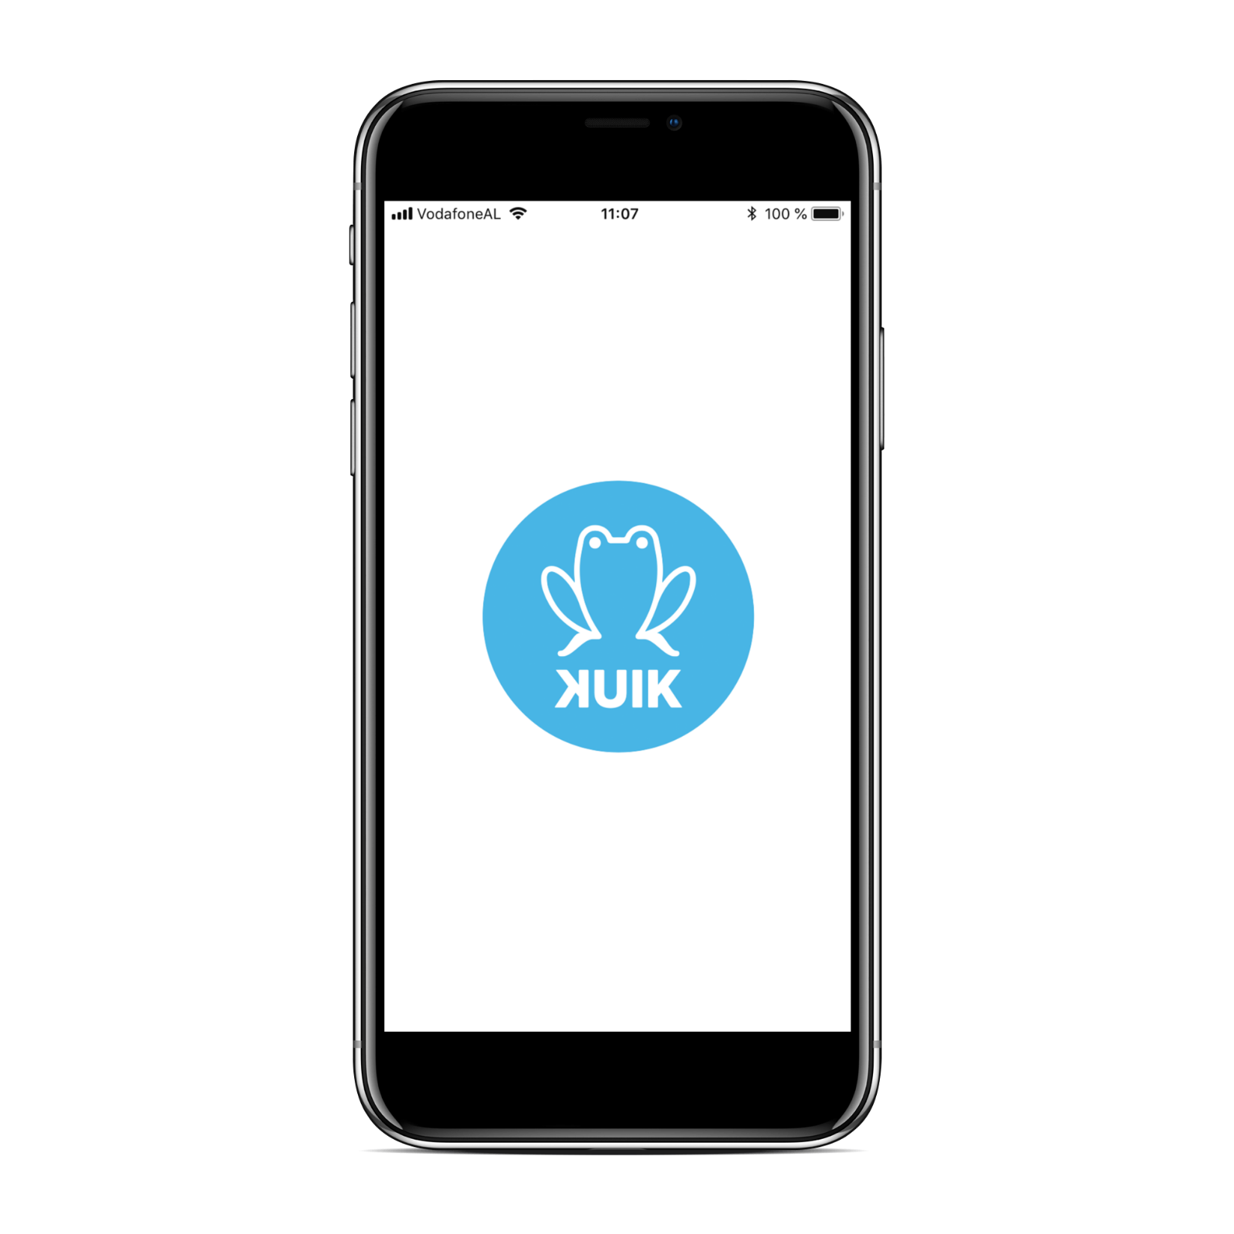

Slide 6
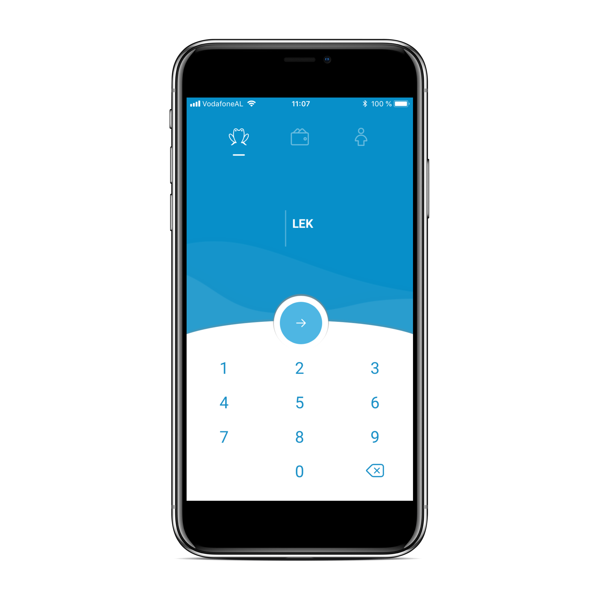

Slide 7
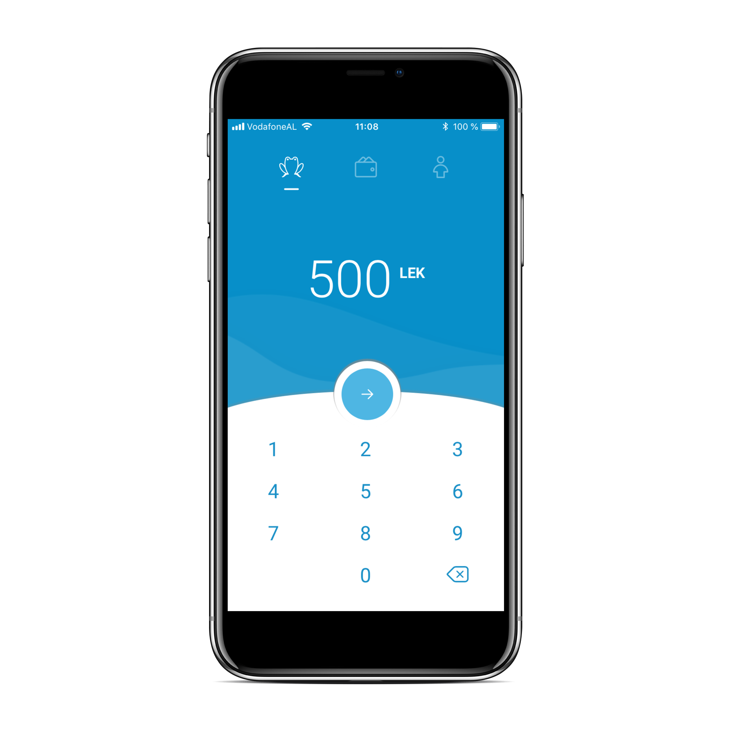

Slide 8
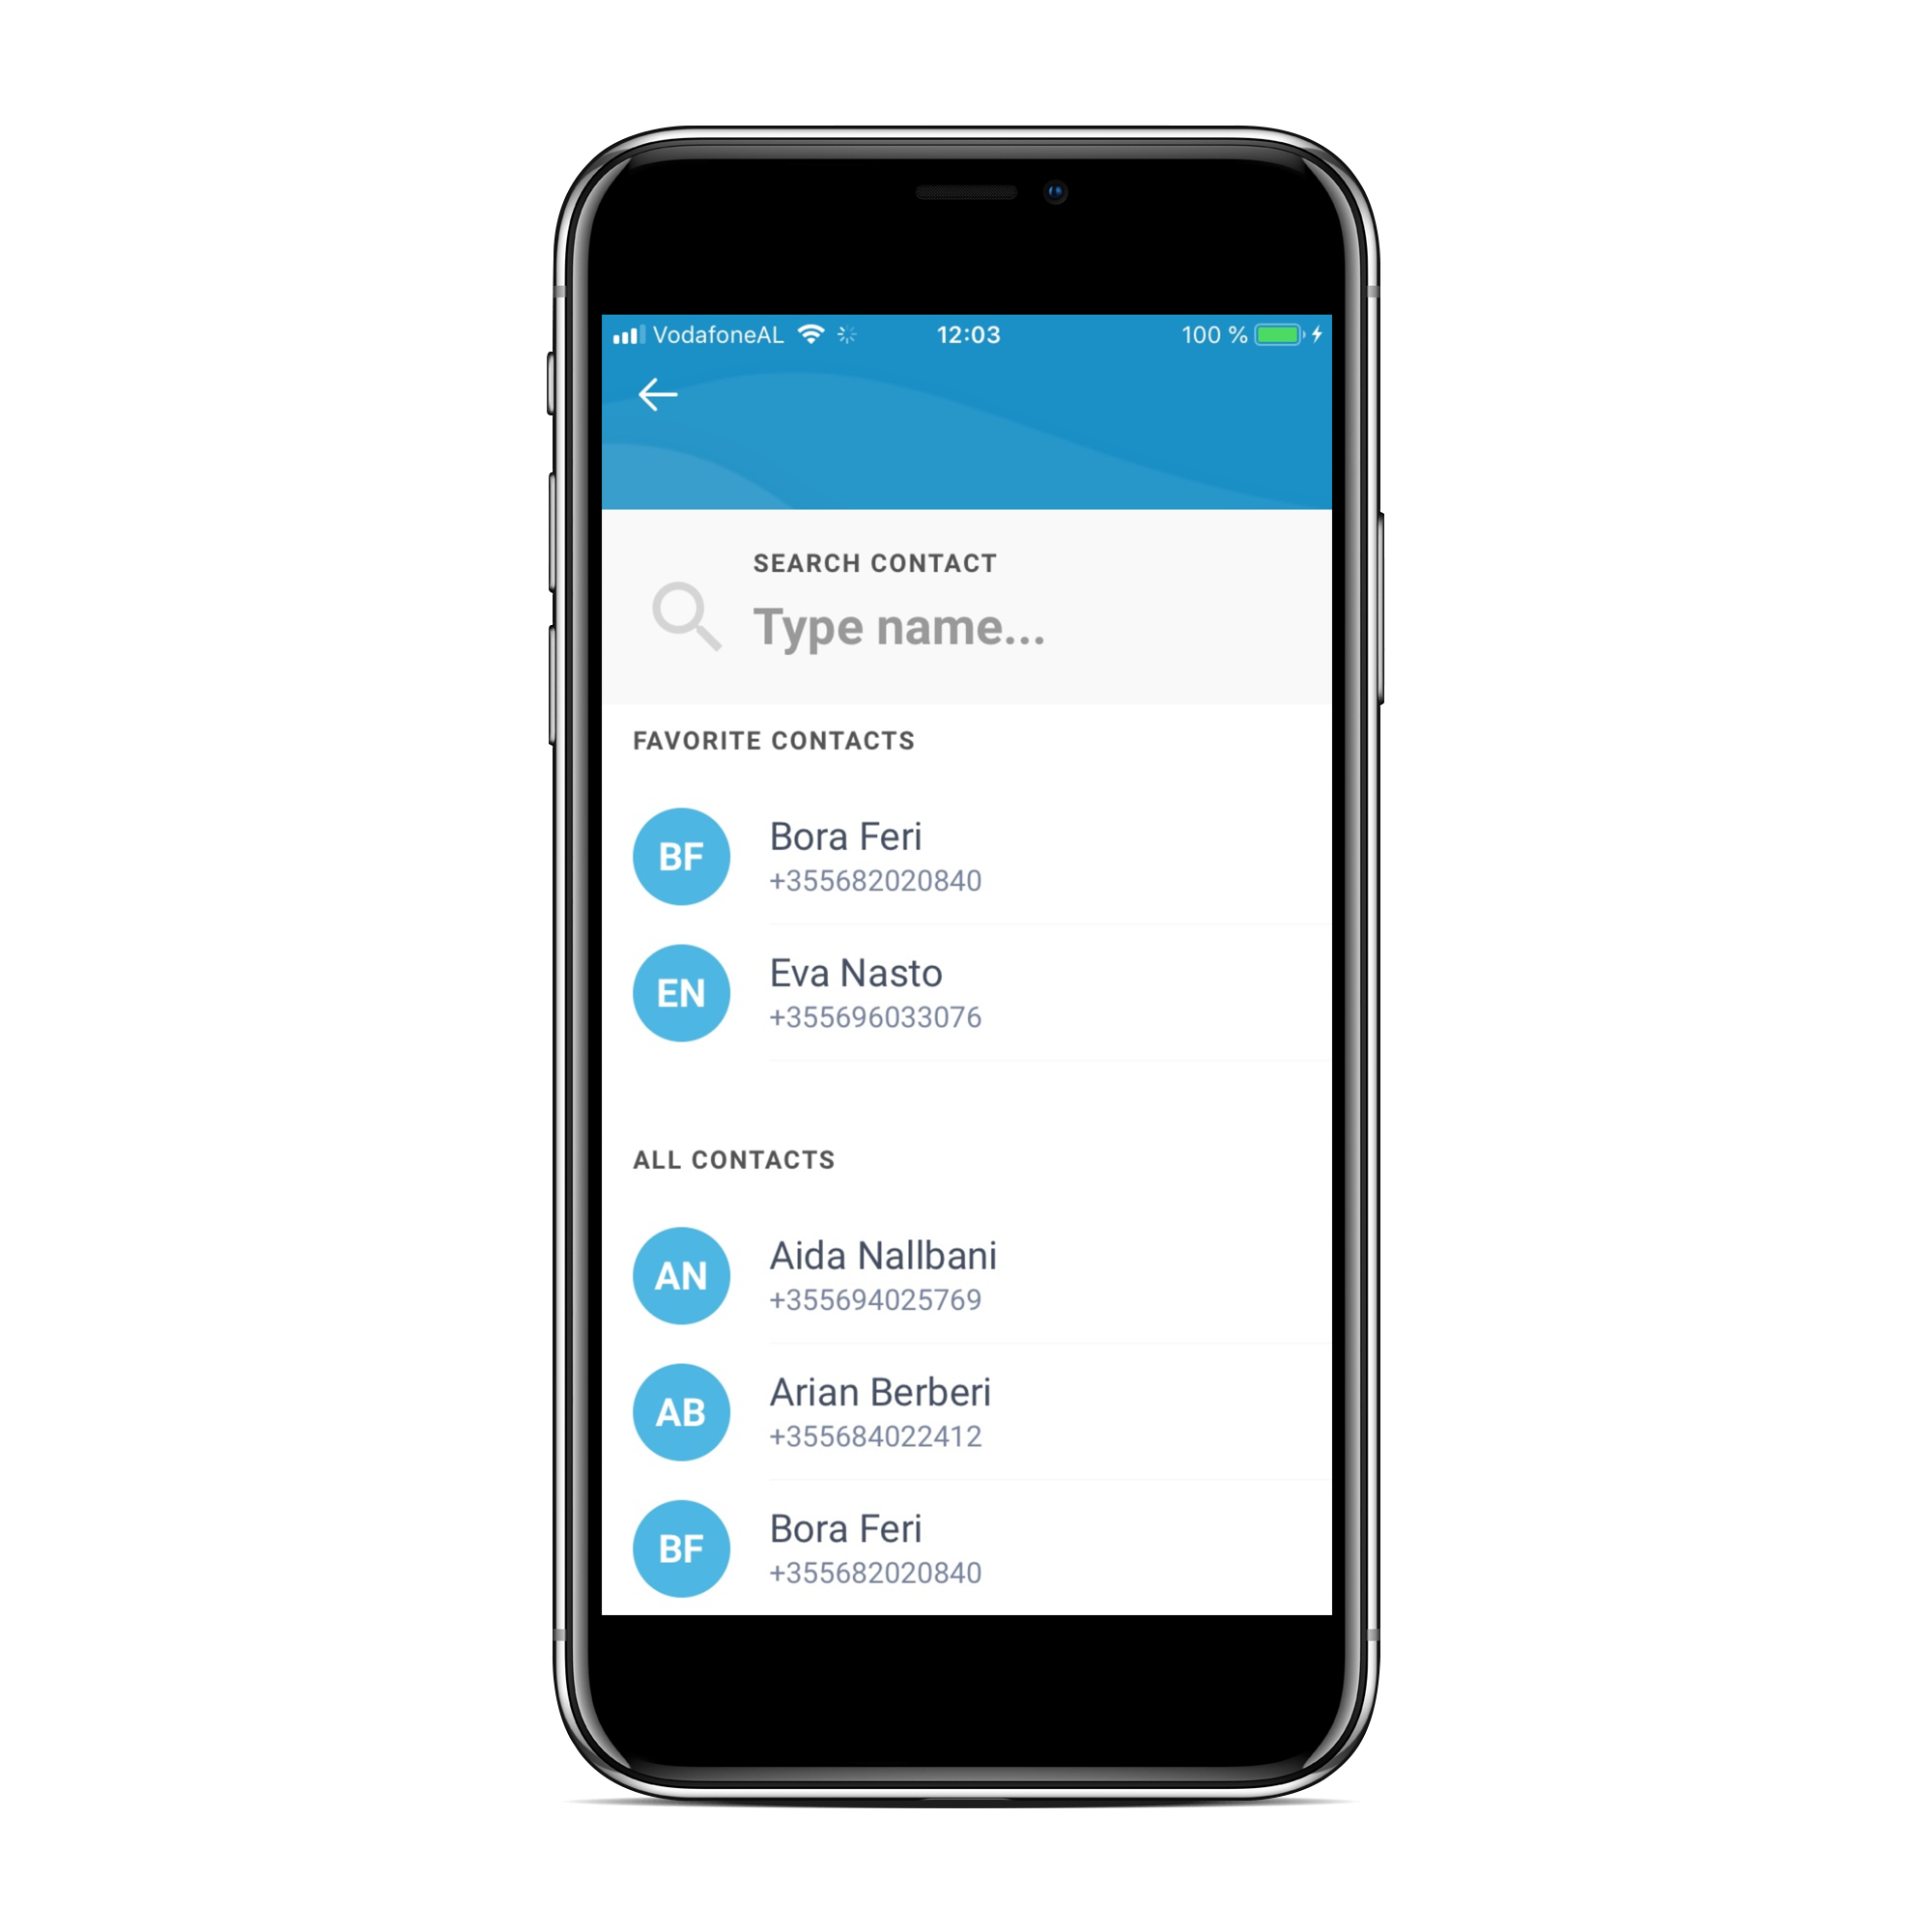

Slide 9
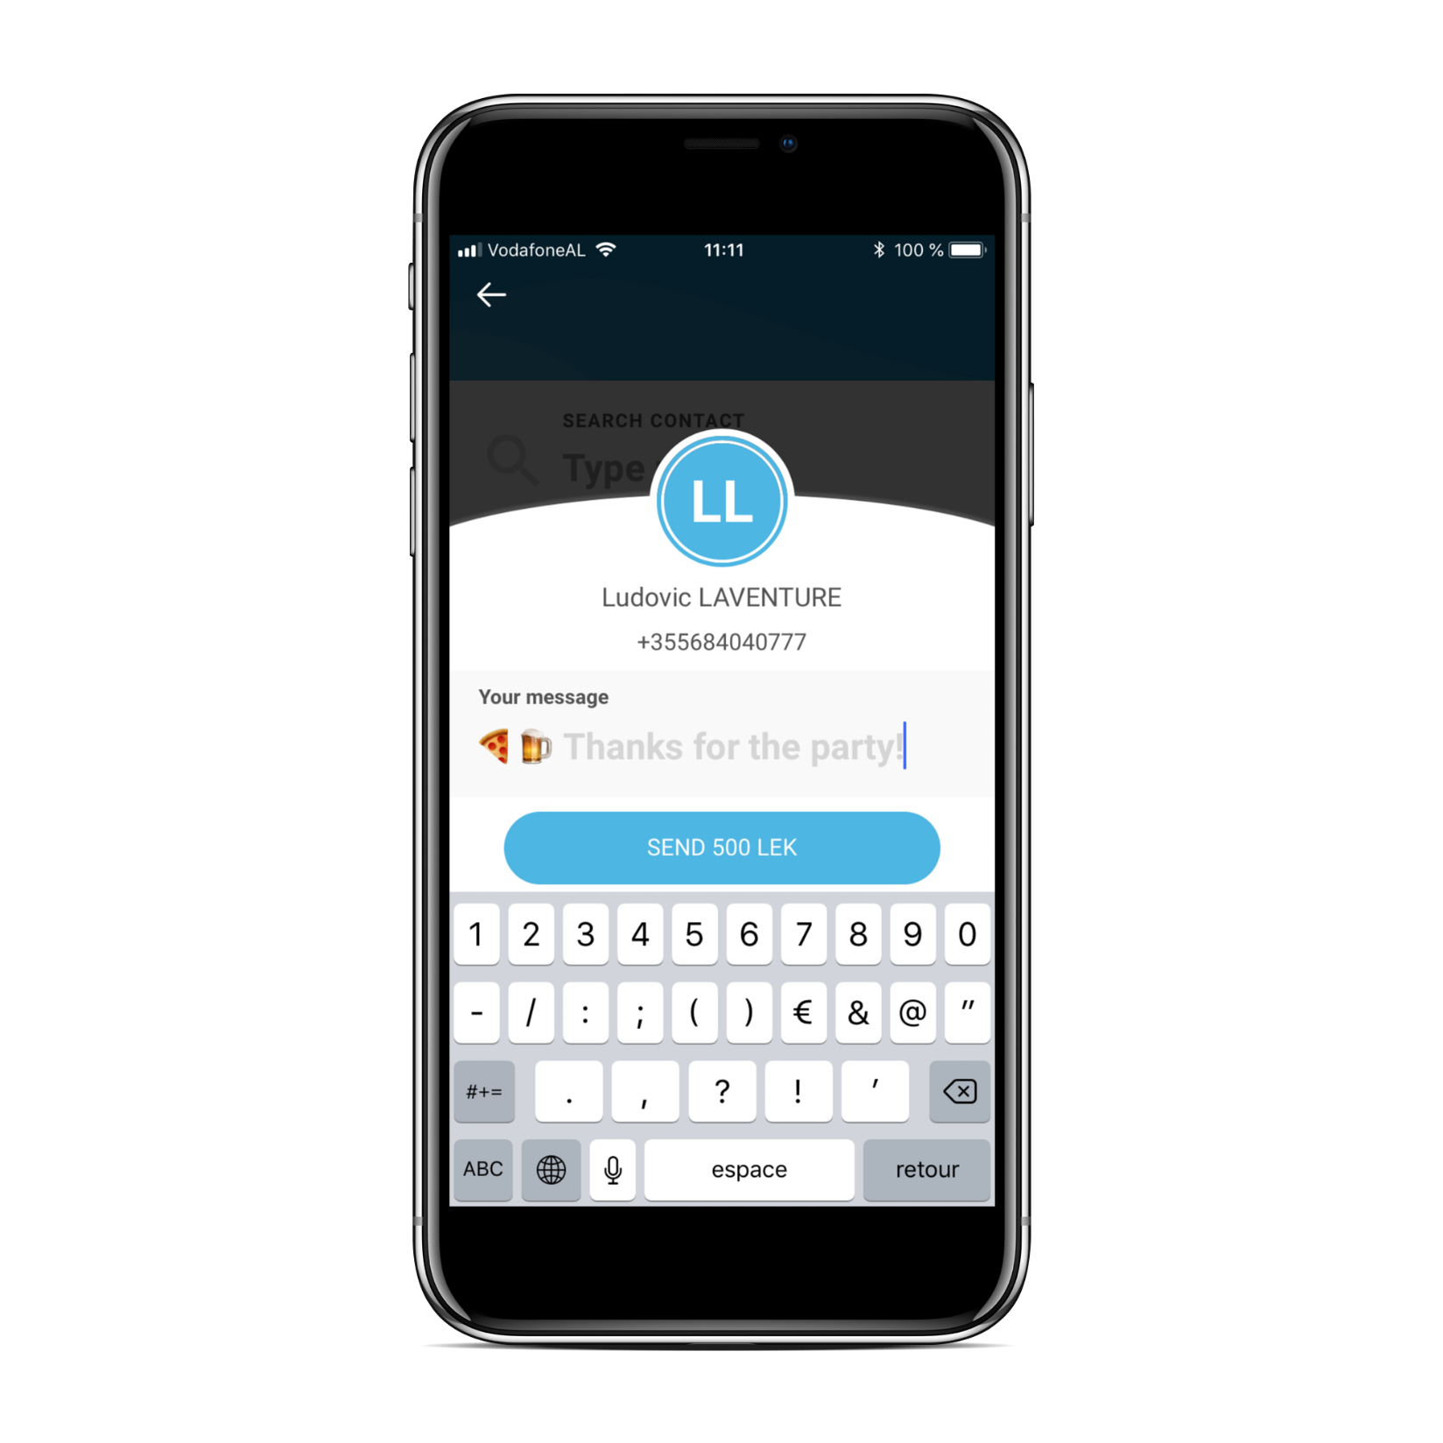

Slide 10
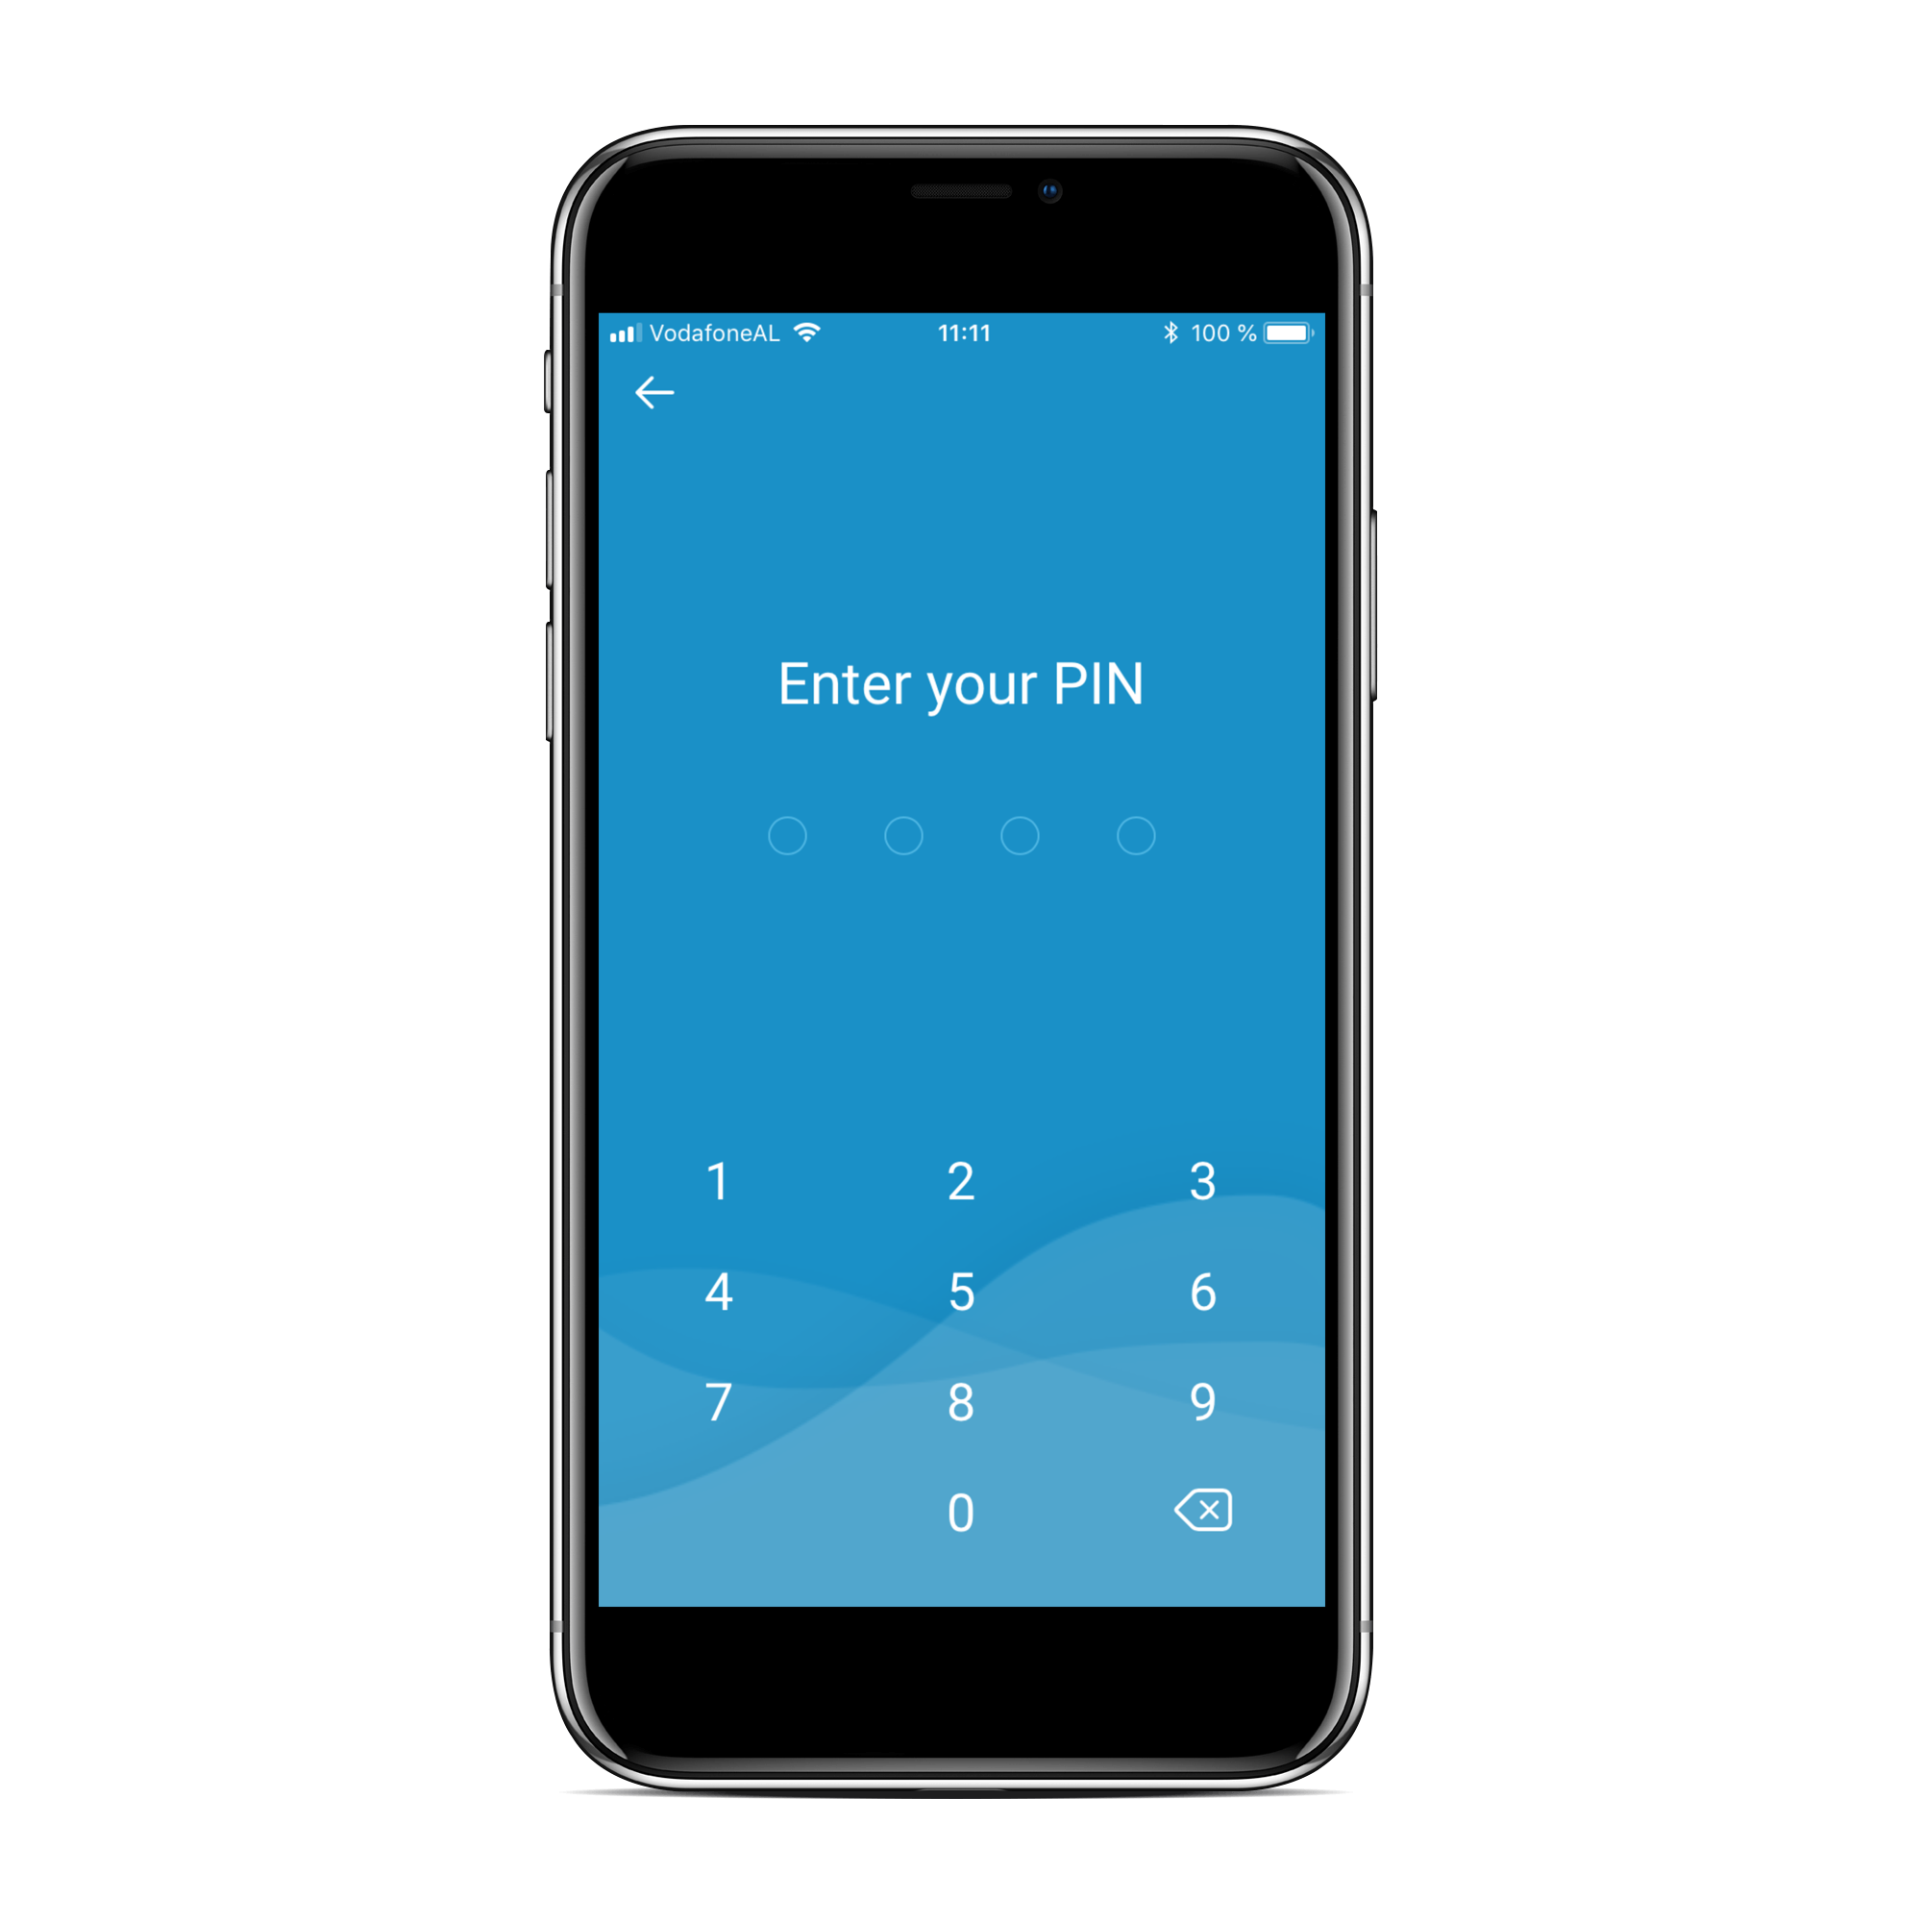

Slide 11
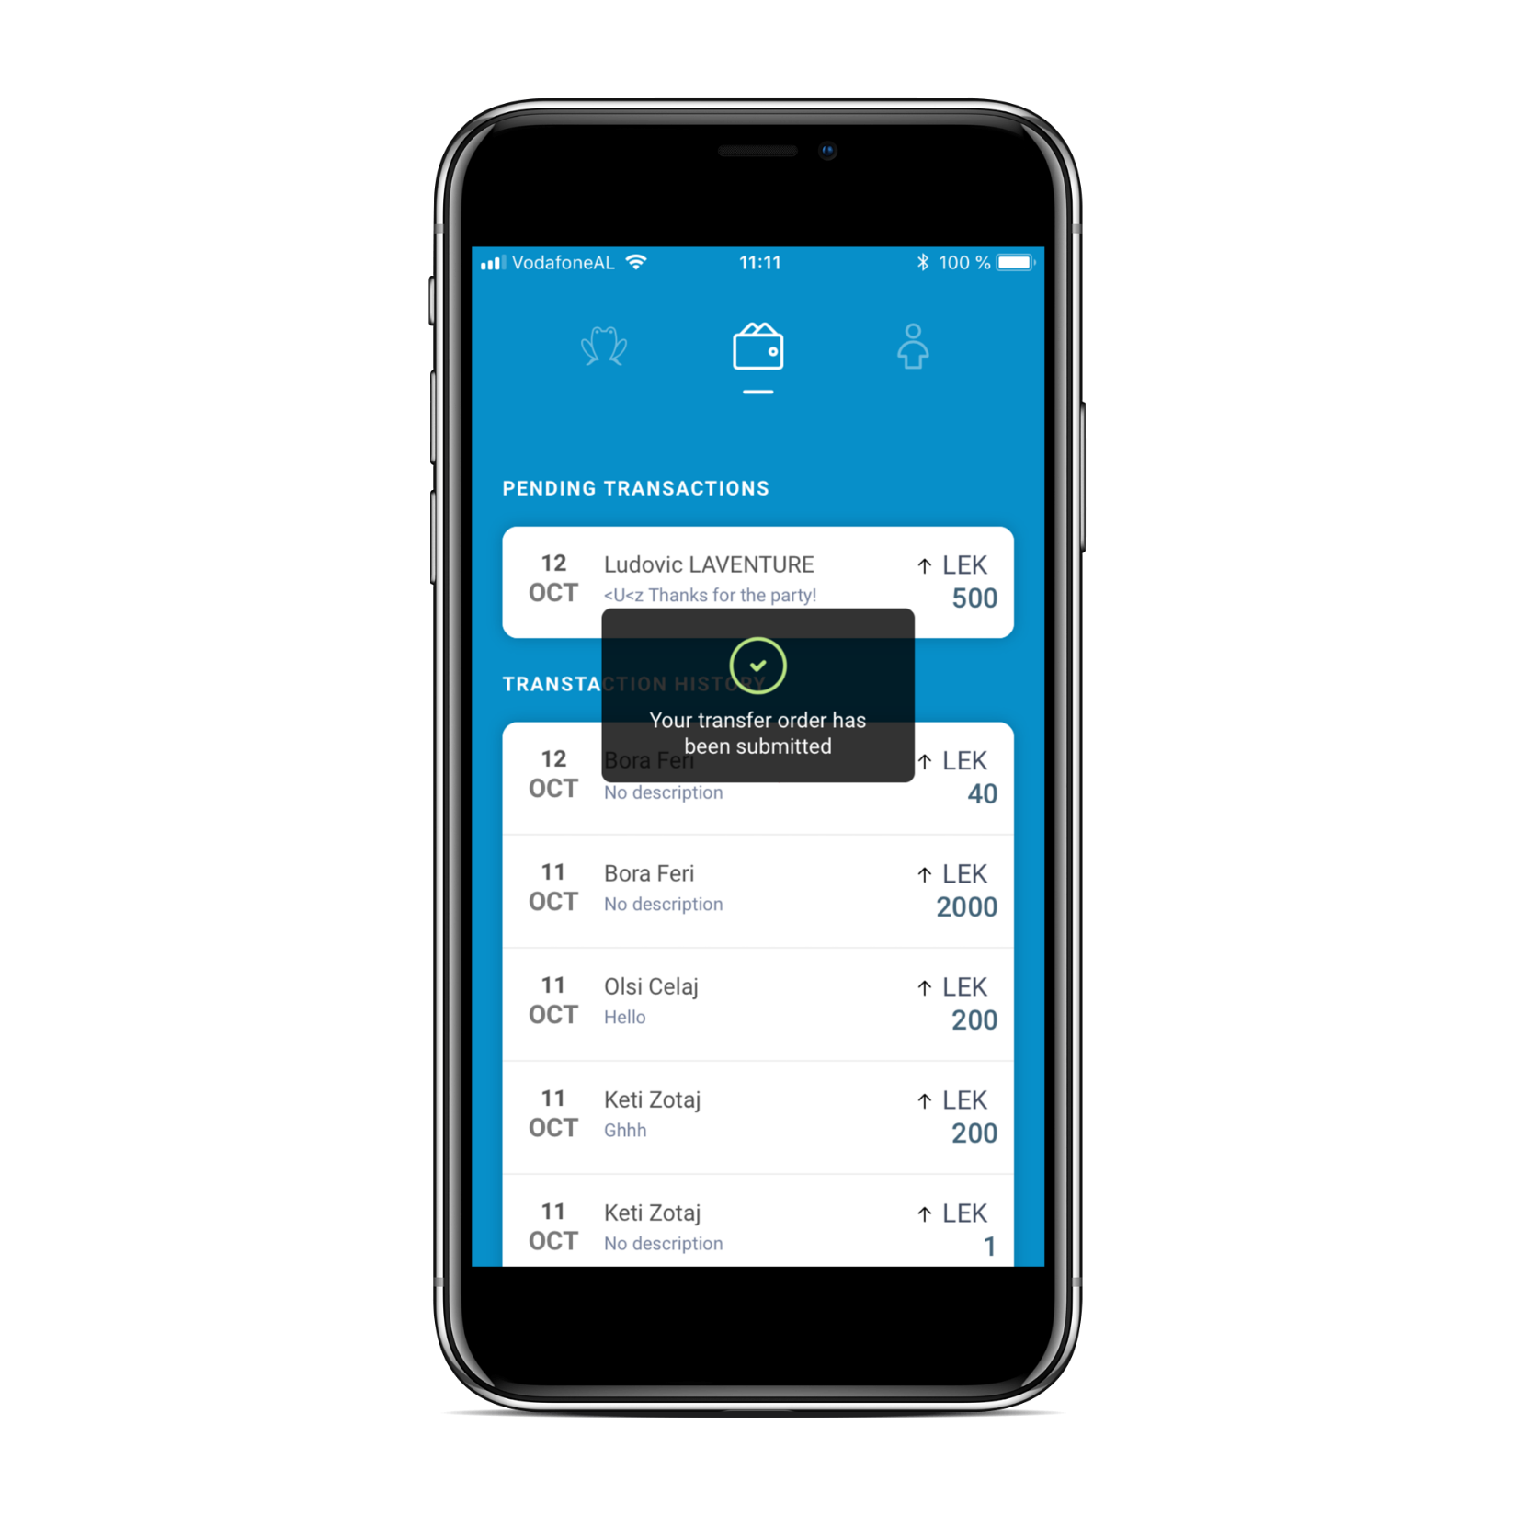

Slide 12
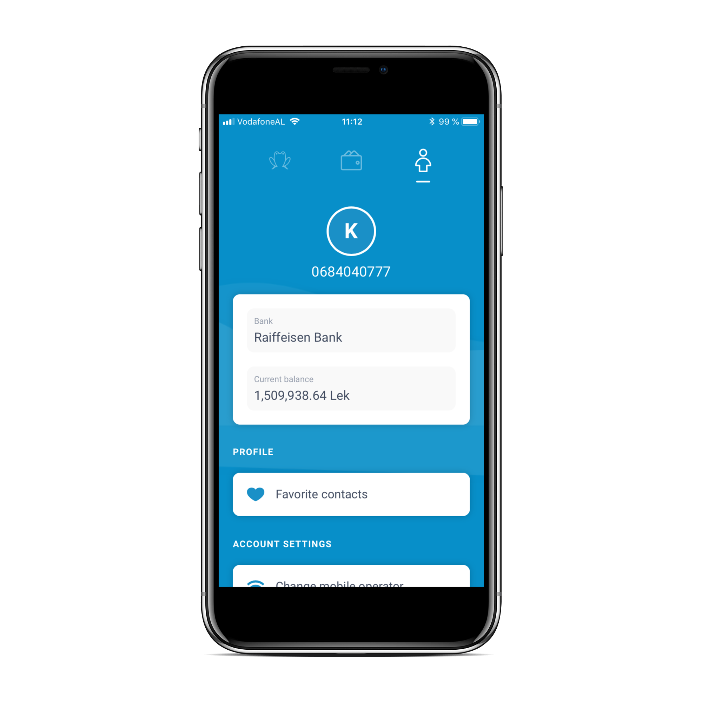

Slide 13
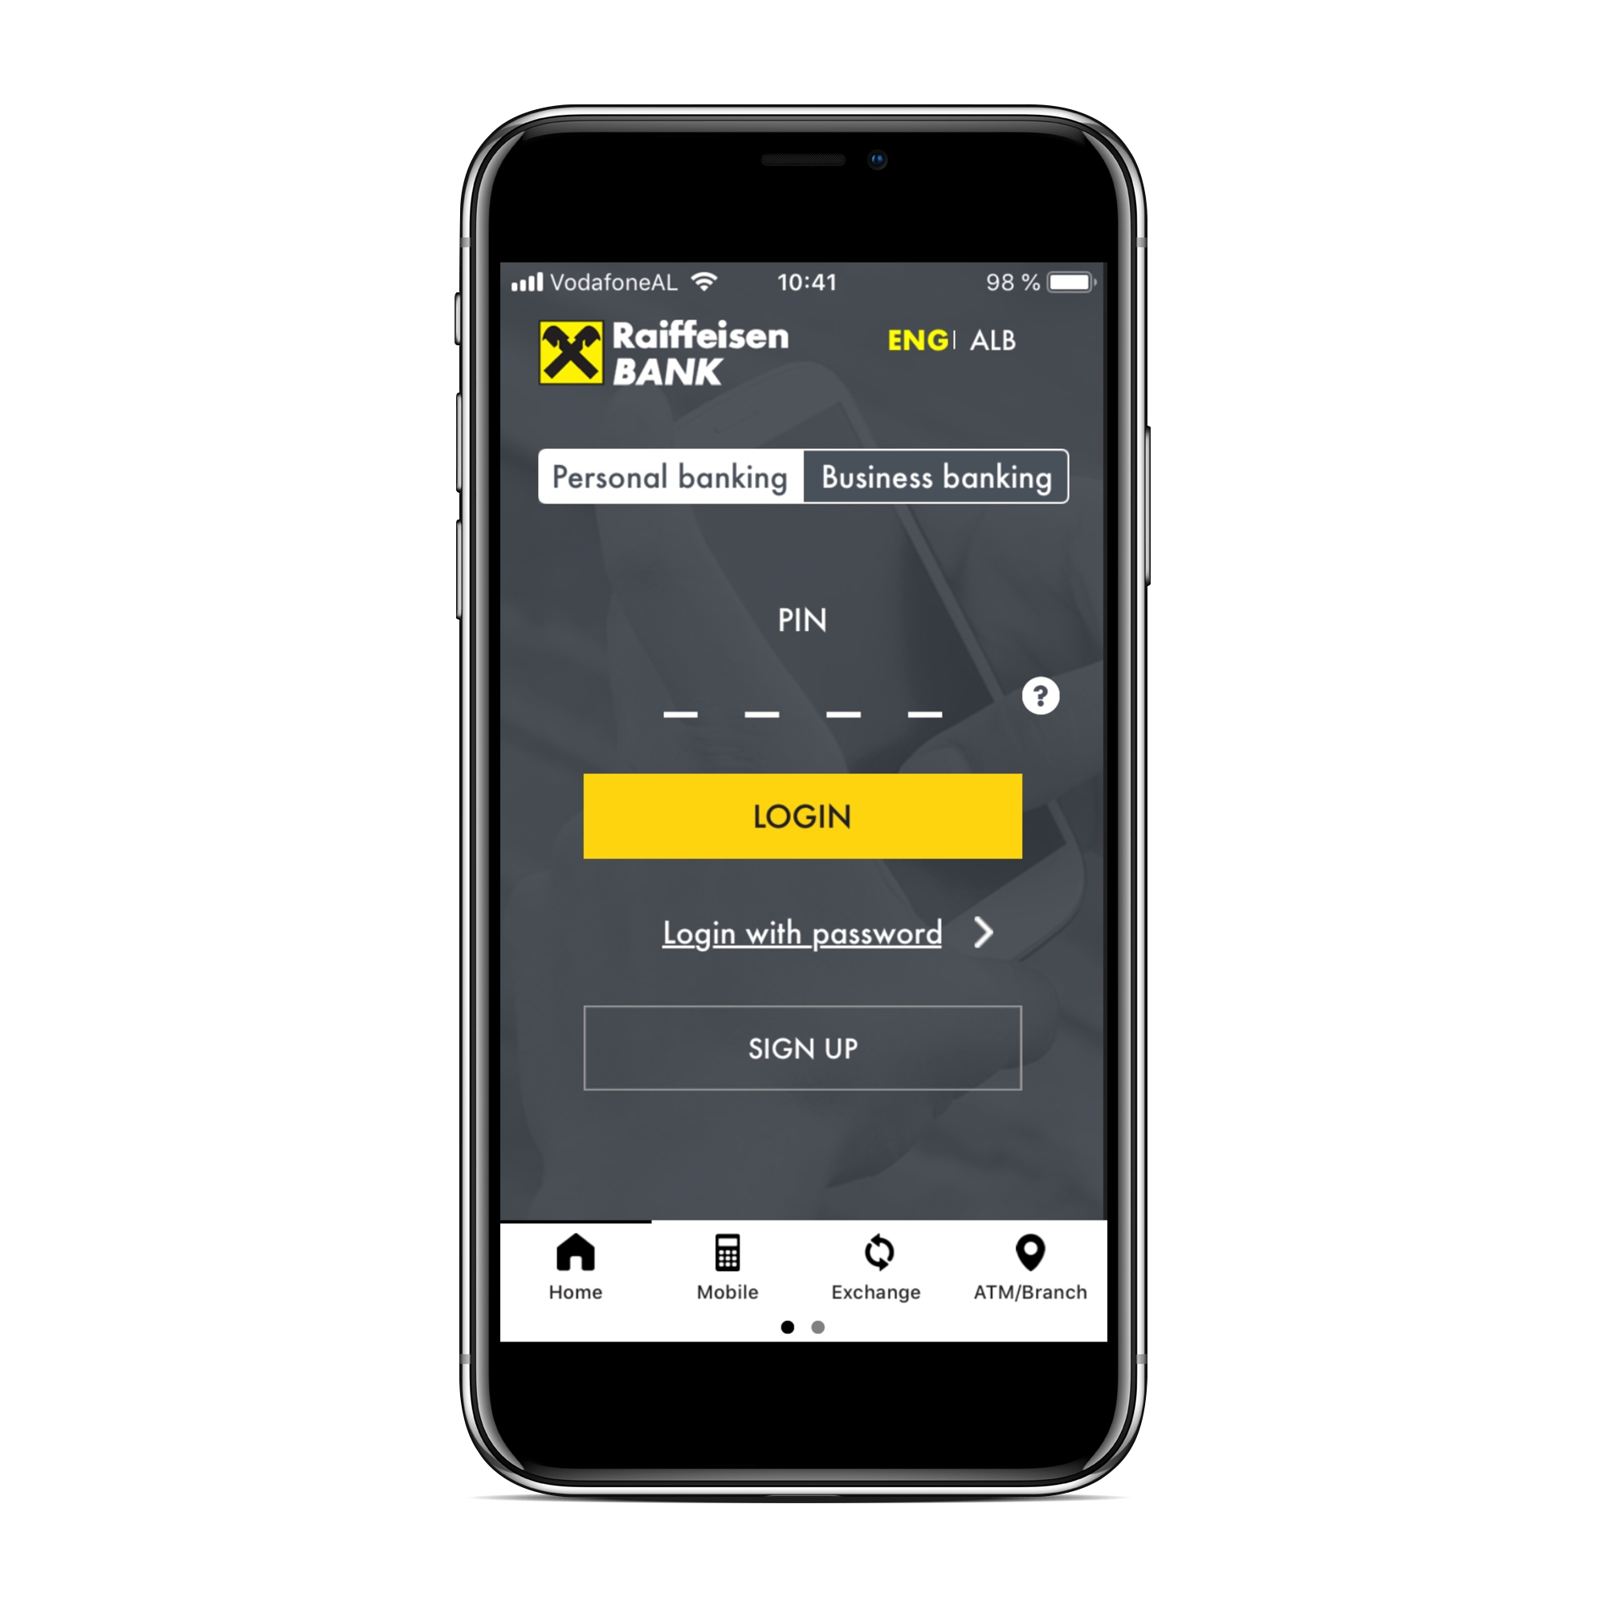
KUIK

Slide 14
VLERA

Slide 15
VLERA
Inovacioni BANK CENTRIC
Krijimi i një rrjeti pagesash brenda vendit
Reduktimi i CASH
Millennials
Kanal i ri të ardhurash
Ulje të Kostove

Slide 16
P2B

Slide 17
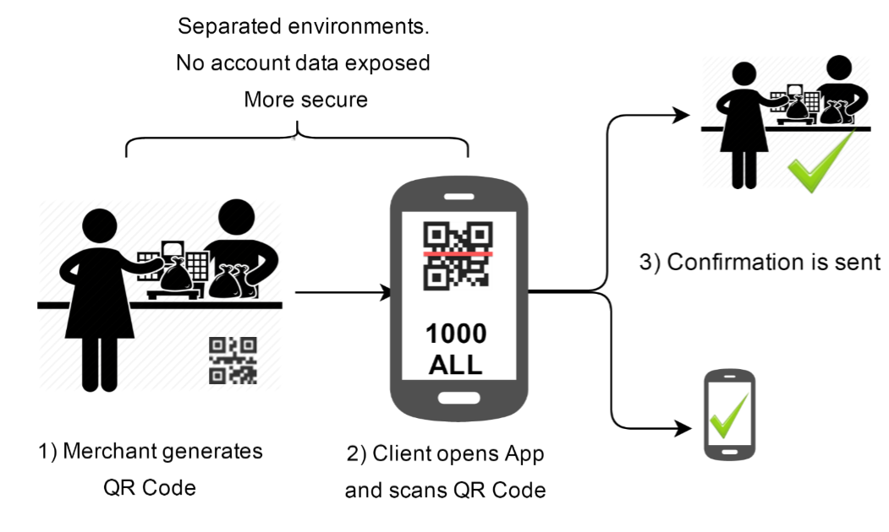
P2B B

Slide 18
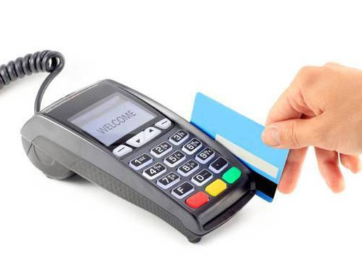
P2B
CARD POS (Çmimi mesatar i tregut)
Kosto e blerjes: 160-350EUR
Kosto e mirëmbajtjes: 5-9EUR (në muaj)
KUIK POS
Kosto e blerjes: 4 EUR
Kosto e mirëmbajtjes: 1 EUR (në muaj)

Slide 19
DETAJE TEKNIKE

Slide 20
DETAJE TEKNIKE
Lidhje e Sigurtë VPN
SOAP, HTTP, HTTPs, REST etj.
Metodat API të nevojshme:
MONEY TRANSFER (TRANSFER-ORDER, REVERSE)
BALANCE INQUIRY
CUSTOMER MANAGEMENT (GET CUSTOMER DATA, CREATE/DELETE/MODIFY)
Transaksione me UNIQUE ID dhe TIMESTAMP
Autentikim nëpërmjet Telefonit Celular dhe PIN

Slide 21
Faleminderit

